Slide 1
Les van vrijdag 11-3-2022
IBS lj2 p3 | DCV

Slide 2
IBS De Community Verbonden
Leerjaar
IBS Thema
Projectmanagement;
Research;
Communicatie;
Gedragsbeïnvloeding;
Groepsdynamica;
Samenwerken.
Periode
Begrippen
Community
Projectfasering
PDCA-cyclus
IBS Toetsing
Kennistoets​
Projectverslag
STARR reflectie
Week 1 | Week 2 | Week 3 | Week 4 | Week 5 | Week 6 | Week 7 | Week 8 | Week 9 | Week 10

Slide 3
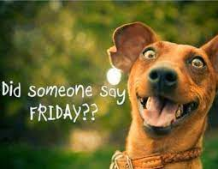
Programma
Tijd | Onderwerp
10.00 | Check-in & programma
10.15 | PDCA
11.15 | Werving voor de bijeenkomst
12.45 | Het verslag

Slide 4
1. PDCA
Begrippenlijst

Slide 5
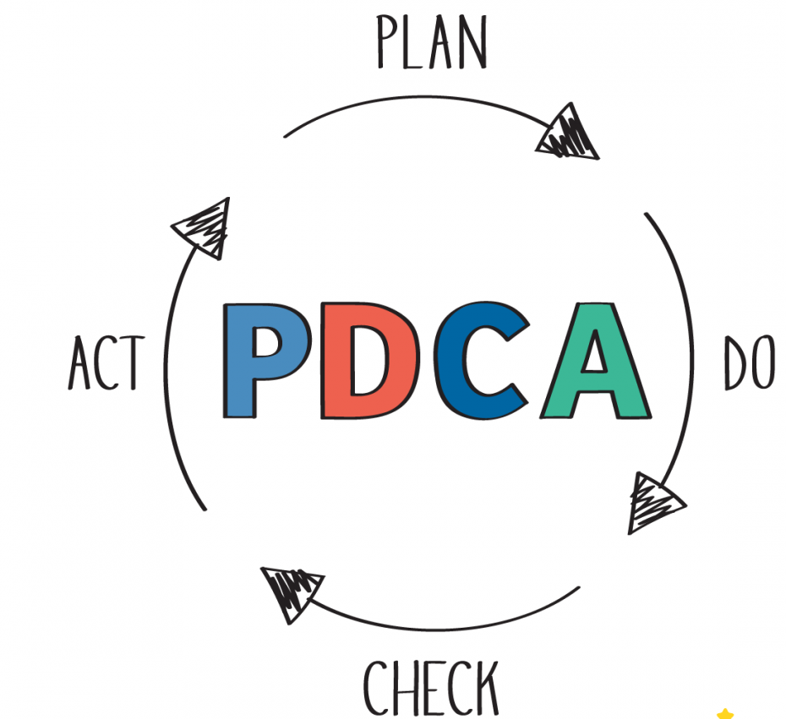
Kwaliteitsbewaking

Slide 6
Kwaliteitsbewaking
Wanneer is het project geslaagd?
Gebruik de GIKOT methode
Geld
Informatie
Kwaliteit
Organisatie
Tijd
Welke controles voer je uit?

Slide 7
Kwaliteitsbewaking
Planning vooraf (T)
Voortgangsbewaking (T, I)
Overleggen (I, O)
Planning aanpassen (T)
Bewaking budget (G)
Bewaking kwaliteit (K)
Verspreiding en archivering info (I)
Bewaking projectdoel (O)
Bedreigingen project (O)
Geld
Informatie
Kwaliteit
Organisatie
Tijd

Slide 8
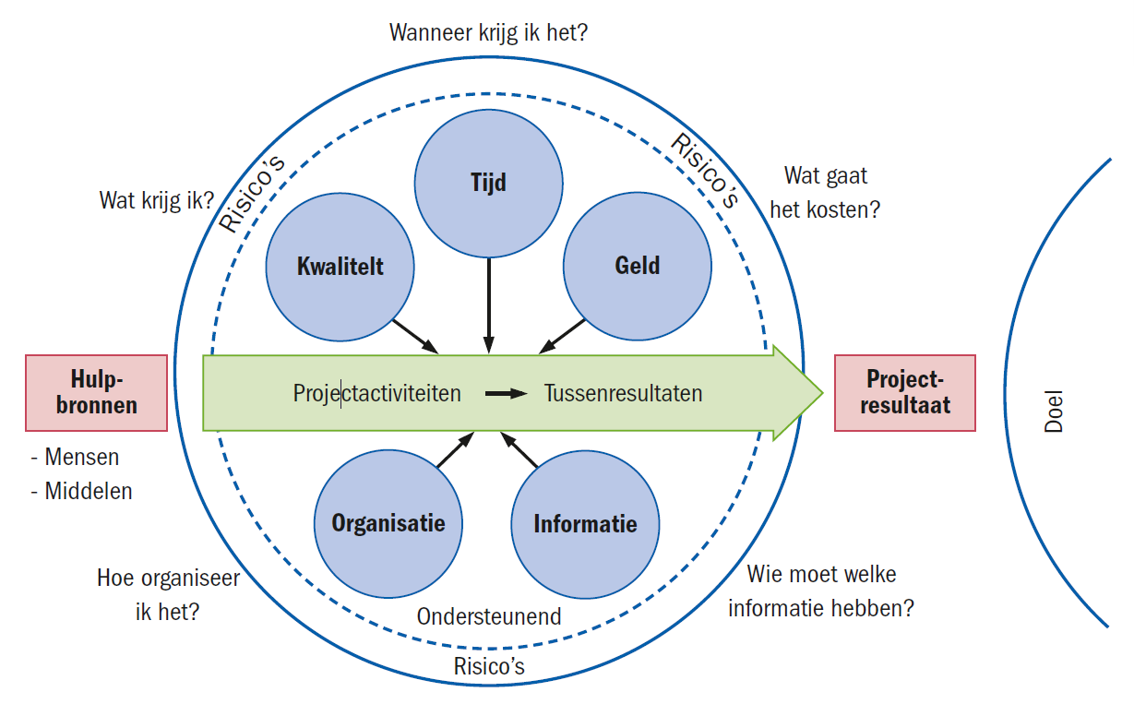
Kwaliteitsbewaking

Slide 9
Waardoor projecten mislukken
Projectleden onvoldoende bekwaam
Veel kleine afwijkingen maken één grote
Onjuiste planning
Te laat beginnen activiteit
Projectmedewerkers willen 'te mooi' maken
Te optimistische planning
Projectleden hebben te veel aan hun hoofd
Te late levering
Renteverliezen
Calamiteiten
Buitenwereld verandert
Materiaalverlies
Herstellen van fouten
Definitiewijzigingen
Vergeten voorbereiding
Vergeten afwerking
Onduidelijk doel/opdracht
Project wordt tegengewerkt

Slide 10
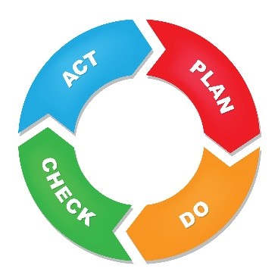
PDCA-cyclus
Zijn we nog op de goede weg?

Slide 11
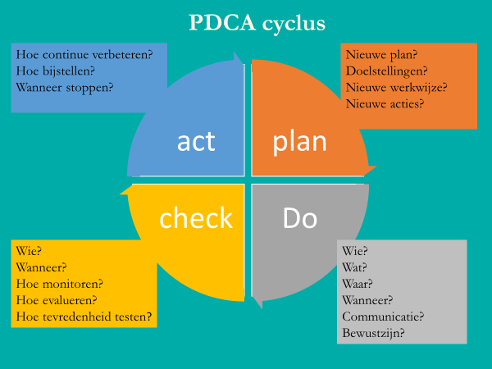
PDCA-cyclus

Slide 12
PDCA-cyclus

Slide 13
Opdracht
Neem in je planning minimaal 3 PDCA momenten mee
Neem nu 15 minuten om samen met je groep een PDCA rondje te doen over je planning, product etc.
10.45 terug aan lange tafel!

Slide 14
2. Werving voor de bijeenkomst
Hoe ver is iedereen????
Nu einde week 4
In week 7 bijeenkomst
Dus zeker volgende week gaan communiceren met de doelgroep!
Stap 1: communicatieplan af?
Stap 2: uitnodiging af?
Stap 3: draaiboek af?
Stap 4: check door docent?
Stap 5: check en akkoord door opdrachtgever
> Dan communiceren!

Slide 16
Draaiboek van de Bijeenkomst
Live event
Online event
Vorm sluit aan bij de doelgroep
Programma sluit aan bij de doelgroep
Programma sluit aan bij doel
Randvoorwaarden goed geregeld
Organisatie van de bijeenkomst goed geregeld
Notes:
Nu nog werken aan twee varianten; live en online
Voor beide dezelfde aandachtspunten.
In week 5 beslissen we of we live of online gaan (in overleg met opdrachtgever!)

Slide 17
Een succesvolle bijeenkomst: het programma
Ritme van het programma
Energieke afsluiting
welkom
Afspraken voor vervolg maken
Eigen mening geven
Afronden
In gesprek met groep
Luisteren naar info
Notes:
Verschillende fases in zo’n bijeenkomst waarbij de energie, betrokkenheid en input van de deelnemers wisselen = goed!
Pas het programma daar op aan: meedoen, luisteren, vertellen, discussiëren > doel is om mensen te betrekken
Succesfactor is dan: actieve werkvormen en je manier van presenteren.
Vandaag werkvormen

Slide 18
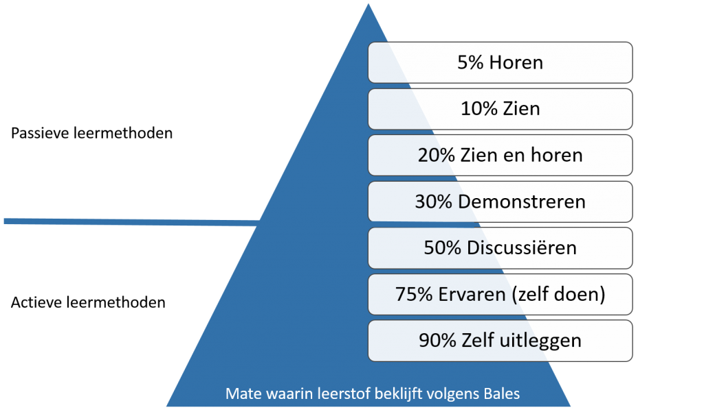
Waarom actieve werkvormen?

Slide 19
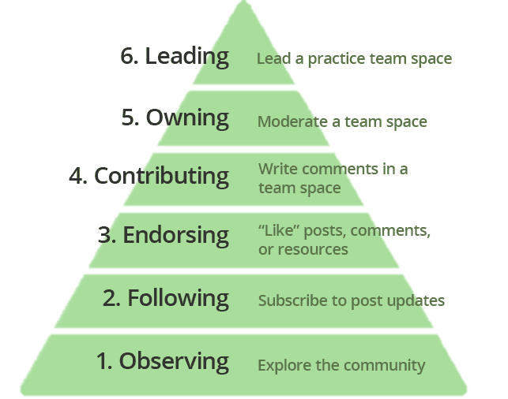
Betrokkenheid van de doelgroep
Pyramide van betrokkenheid (engagement) van Gideon Rosenblatt (2010)

Slide 20
Actieve werkvormen
Kennismaken
Uitwisselen
Kennisoverdracht
informeren
Discussiëren
Beslissen
Brainstormen
Energizer
Planvorming en strategie
Evaluatie en reflectie
Notes:
Variantie is belangrijk, valkuil is dat een spelshow wordt….houd doel en doelgroep in de gaten!

Slide 21
Communicatieplan van de Bijeenkomst
Er is communicatieplan gemaakt voor de activiteit met daarin een planning, subdoelen en diverse middelen die worden ingezet.
Er is op basis van de verzamelde gegevens over de doelgroep een passende manier gekozen om hen te bereiken.
Er is een gepaste, digitale uitnodiging voor de bijeenkomst gemaakt.
Er is een platform gekozen om de doelgroep te bereiken voor de activiteit en voor erna.
Notes:
Nu nog werken aan twee varianten; live en online
Voor beide dezelfde aandachtspunten.
In week 5 beslissen we of we live of online gaan (in overleg met opdrachtgever!)

Slide 22
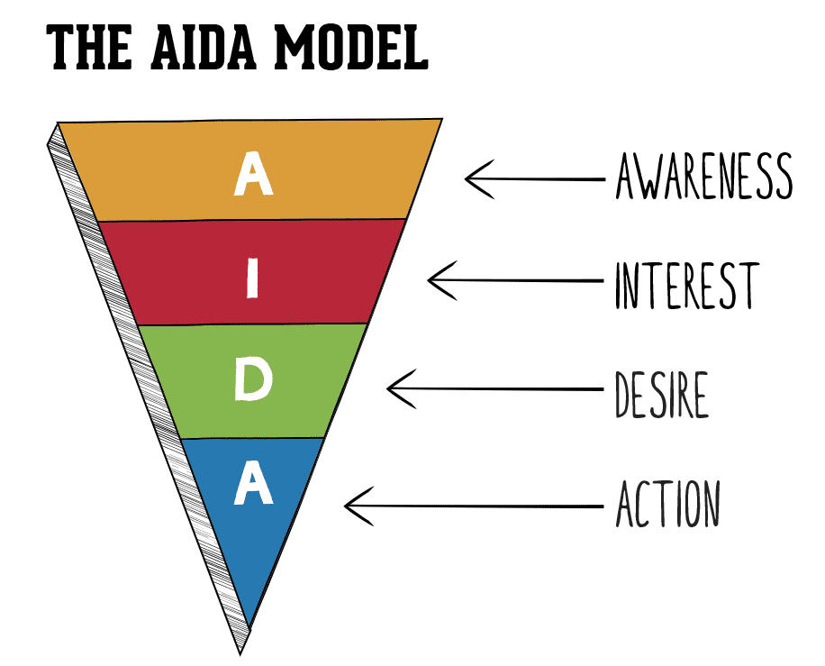
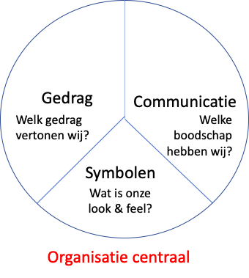
Communicatiemodellen
Notes:
Variantie is belangrijk, valkuil is dat een spelshow wordt….houd doel en doelgroep in de gaten!

Slide 23
Go – no go Draaiboek
Vorm sluit aan bij de doelgroep
Programma sluit aan bij de doelgroep
Programma sluit aan bij doel
Randvoorwaarden goed geregeld
Organisatie van de bijeenkomst goed geregeld
Let op: dit gaat richting de opdrachtgever het draaiboek heeft een professionele uitstraling.

Slide 24
3. Het projectverslag
Hou het beoordelingsformulier er bij!
Je kunt nu nog niet alle onderdelen invullen / beschrijven
Dit was de logica:

Slide 25
Aantal verslagen beschikbaar
Hier liggen aantal verslagen van vorig jaar om even doorheen te bladeren.

Slide 26
Afronden en doorkijkje naar volgende week!
week | Doel / thema van de week | Dinsdag | Woensdag | Donderdag | Vrijdag
5 Maandag 14 maart | Deadline LA 2 = zondag 13-3 Presentatie Begrippenlijst | 1. Waar staan we en waar gaan we naar toe deze week. = Afronden van deze fase 2: Waar zijn we, wat moet af zijn, wat gaan we hierna doen. Begrippenlijst. 2. Communicatie; evaluatie Trainingsdag en extra uitleg/herhaling STARR reflectie n.a.v. trainingsdag 3. Opstarten van de werving. Vandaag en uiterlijk dinsdag alle tools voor de communicatie / werving deelnemers afmaken. Uitleg en daarna aan de slag. Waar zitten knelpunten? Op lijstje en ermee aan de slag. | Werving bijeenkomst: Laatste dag om te werken aan tools en maken van afspraken: klaar? Terug naar de inhoud: hoe staat het met het onderzoek naar de betrokken thema’s uit beoordelingsformulier. 3. Groepen zelfstandig verder: contact (op pad of bellen) met opdrachtgever over de bijeenkomst, communicatie externen. De uitrol van de werving voor de bijeenkomst. Zelfstandig werken aan Projectverslag. 4. voor wie wil: extra uitleg over PDCA | 1. Communicatie; professioneel aan de slag met je deelnemers van de bijeenkomst; hoe doe je dat? 2. Intro over Groepsdynamica 3. aan de slag: - Projectplan aanvullen en zelfstandig werken. - de acties voor de werving uitrollen.: nabellen, langsgaan etc. - praktische dingen voor live of online event bespreken per groep | 1. Aftrap van de dag 2. Aandacht voor Projectverslag. Alle groepen langs om te lezen en feedback te geven. Check pre-condities! 3. FEEDBACK FRIENDS LA 2 3. EN zelfstandig werken - uitrollen werving - voorbereidingen bijeenkomst - Projectverslag.

Slide 27
Succes, goed weekeinde en tot volgende week!

